Slide 1



Projet Madera
Livrable 1 : Lancement du projet
L. Bil / A. PROD’HOMME / Y. PETIT-JEAN / R. MORTIER / B. PAUMARD

Slide 2
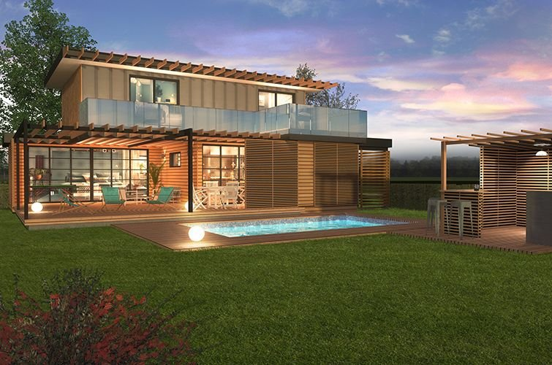
Plan
I/ 1er titre de partie
1) Mon titre
2) Mon titre
3) Mon titre
4) Mon titre
5) Mon titre
6) Mon titre
7) Mon titre
II / 2nd titre de partie
1) Mon titre
2) Mon titre
3) Mon titre
Mon sous-titre
Mon sous-titre

Slide 3
Présentation
Groupe MADERA
Direction générale
Direction RH-AF-Informatique
Direction commerciale
Direction de production

Slide 4
Objectifs
Augmentation du CA
Gagner des parts de marché sur les concurrents
Augmenter sa notoriété

Slide 5





Besoins
Application responsive
Lien fournisseur/commercial
Accélérer les délais
Conception de devis
Modalités de paiement

Slide 6




Contraintes
Date de fin de projet 05/2020
Budget :
110 000€
Retour sur investissement sur 5 ans maximum
Solutions techniques en adéquation avec les objectifs stratégiques du groupe

Slide 7



Limites
Développée en interne
Éviter la sous-traitance
Indicateurs positionnés et suivis le long du projet

Slide 8
PBS
MADERA
Projet (métier)
Devis
Identification
Configuration

Slide 9
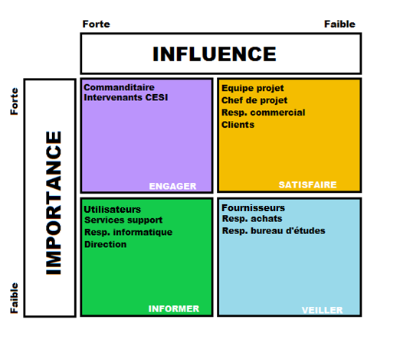
Identification des parties prenantes
Commanditaire
Equipe projet
INTERNE
Services impactés, utilisateurs
Services support
Experts
Clients
EXTERNE
Fournisseurs

Slide 10
WBS
MADERA
Livrable 1
Livrable 2
Livrable 3
Livrable 4
Analyse
Documentation
Modélisation
Choix techniques
Dévelopement
gestion
Rapport final

Slide 11
Les indicateurs
Ecart de durée
Ecart de coût
Ecart de delai
Le retour sur investissement
Indicateur de suivi
Taux de dépassement
Indicateur de réussite
Cout actuel du projet
Le taux de satisfaction du client
Taux des coût non planifiées
La qualité des services offerts
Pourcentage des tâches réalisées

